Slide 1
ПОРТУГАЛИЯ
Туристическое напралвение

Slide 2
Одно из 20 ТОП Туристических направлений
(OMT) – Всемирная туристическая организация
18º место в индустрии Туризма
(Всемирный экономический форум)

Slide 3
ПОРТУГАЛИЯ
Основные моменты туризма

Slide 4
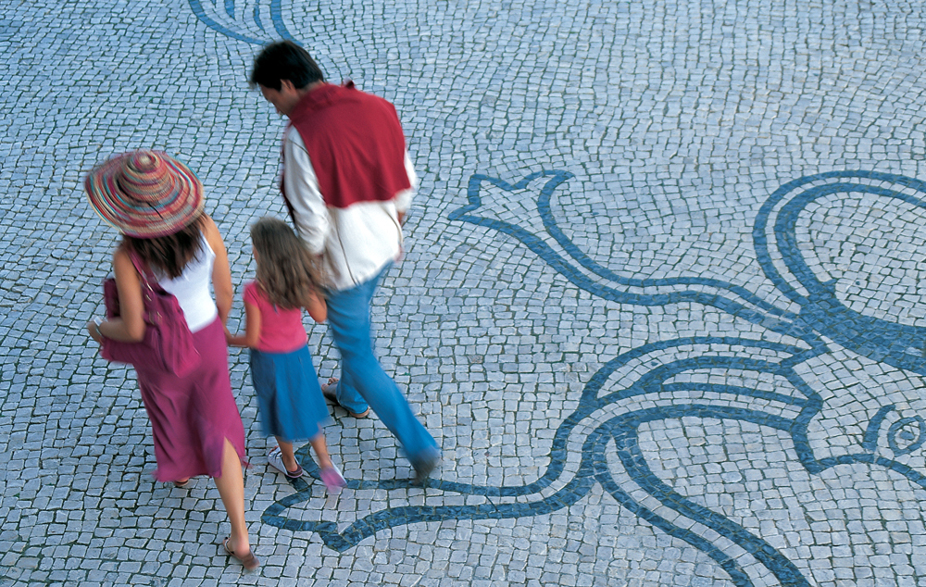
Более 50 миллионов туристов в год
Новое Европейское направление для Российских туристов.

Slide 5
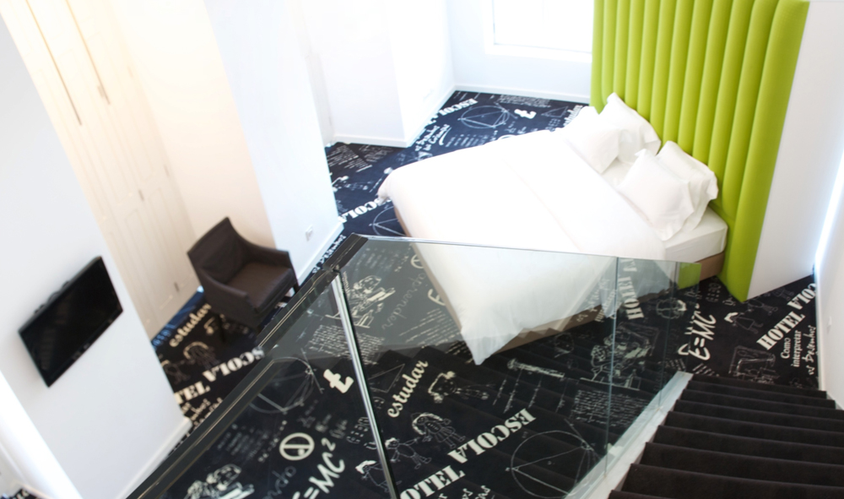
Более 90 миллионов ночей проживания
за последний год
Отели последнего поколения

Slide 6
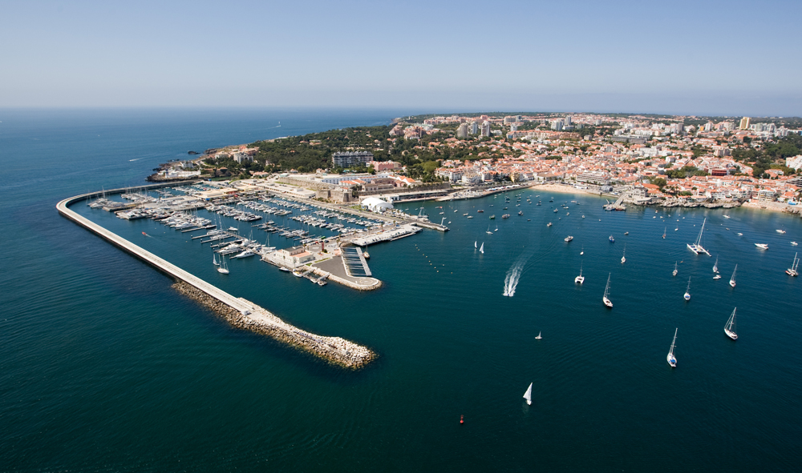
Более 15 миллиардов Евро поступлений
от туризма ежегодно
Новейшая инфраструктура в индустрии Туризма

Slide 7
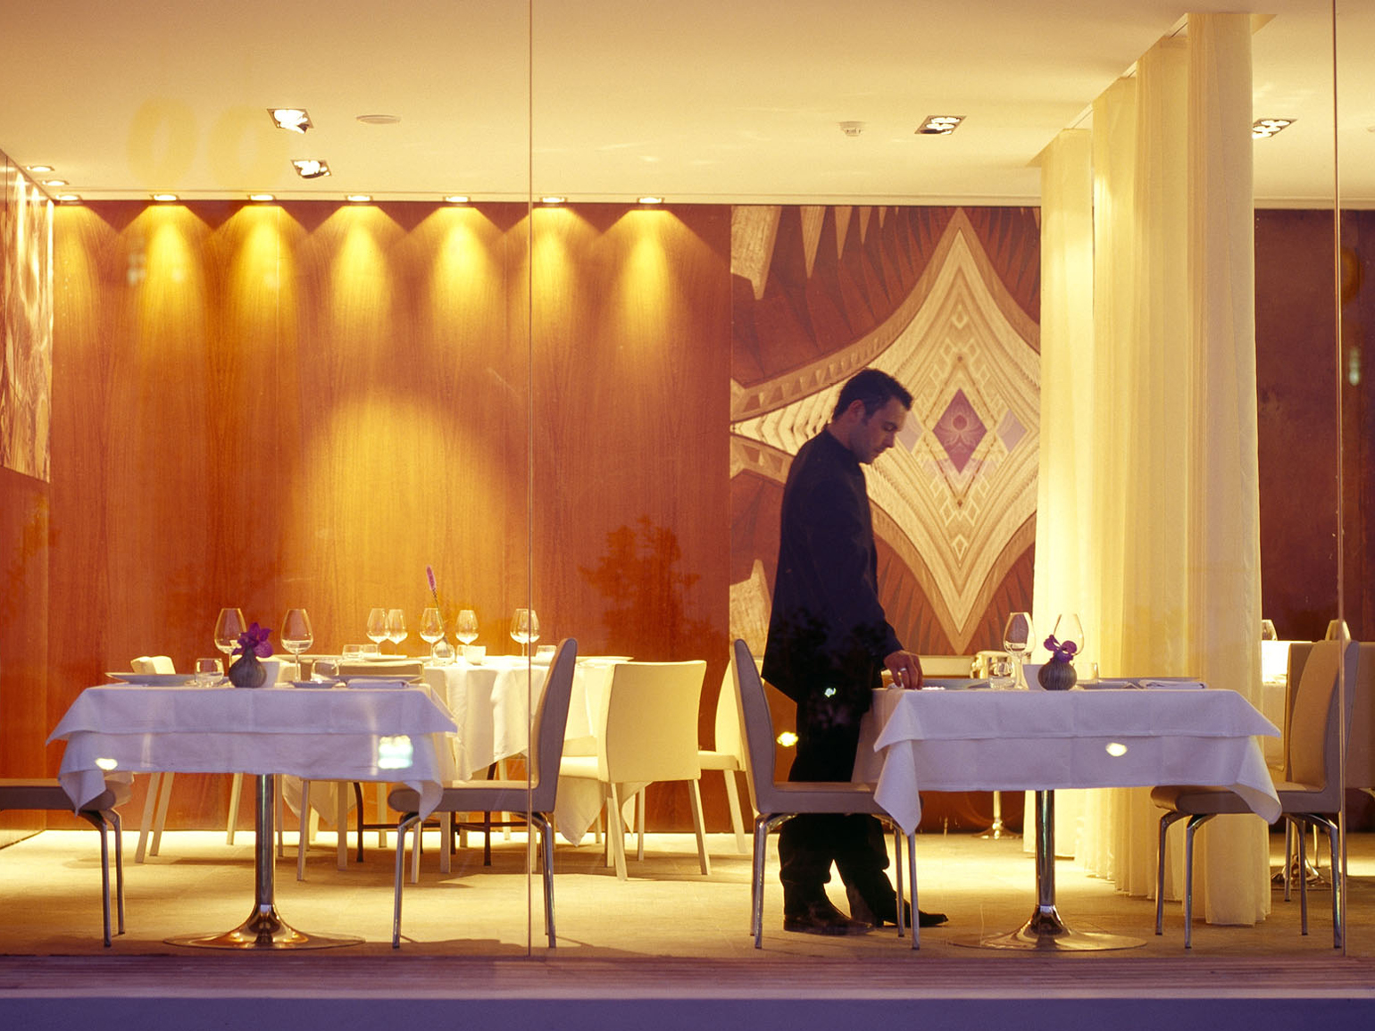
9,7% Занятость населения в Туризме
Обсужваине, дружелюбие, порядочность

Slide 8
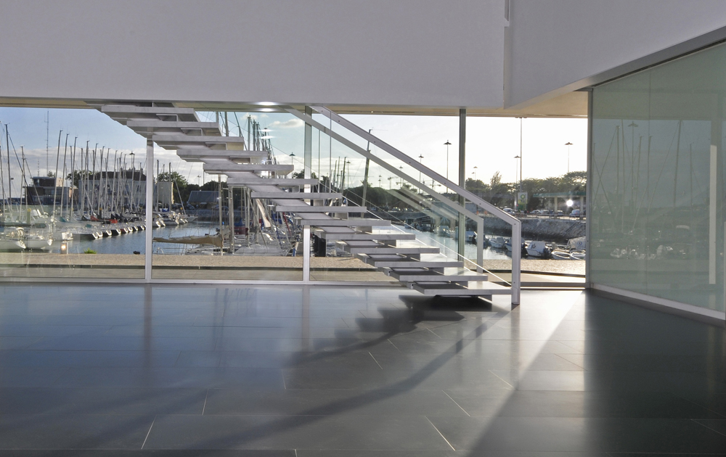
9,7% ВВП Португалии от
туристической отрасли

Slide 9
ПОРТУГАЛИЯ
Более 10 миллионов жителей
Общая площадь 98,000 Km2
Столица: Лиссабон (более 2 мил чел)
Денежная еденица: € (член ЕС)
Язык: Португальский

Slide 10
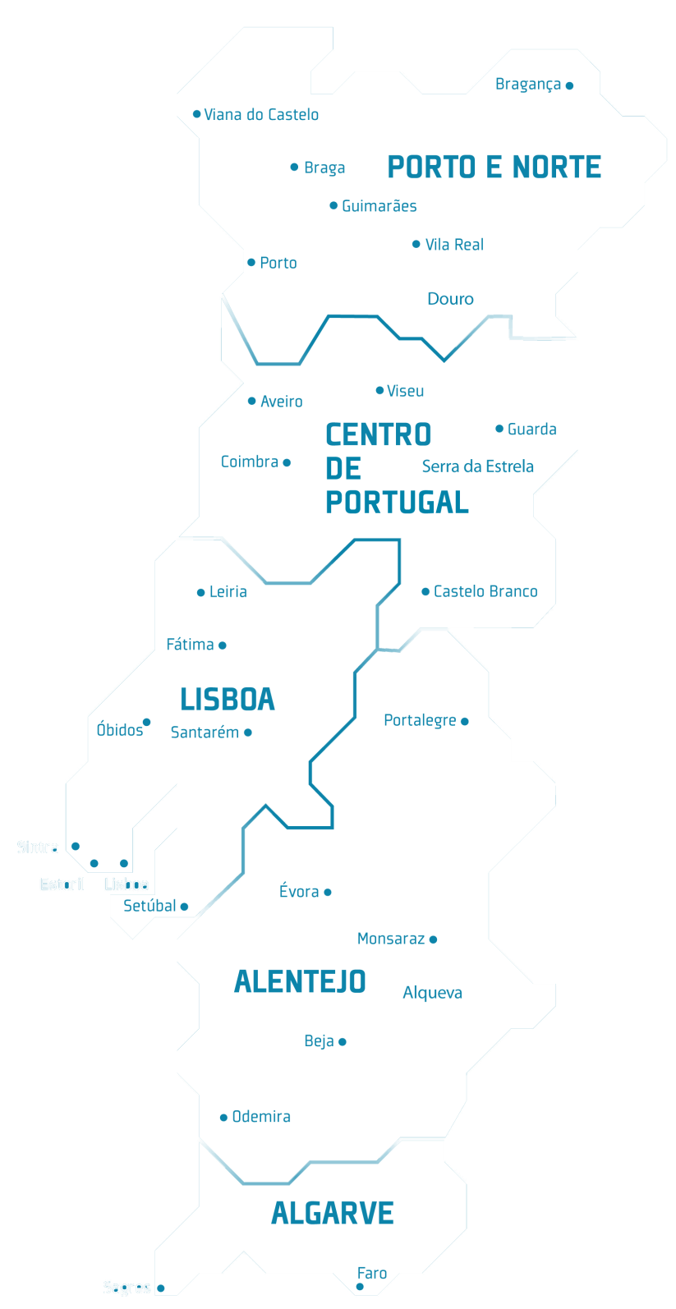
Португалия
Одна страна
Семь туристический регионов

Slide 11
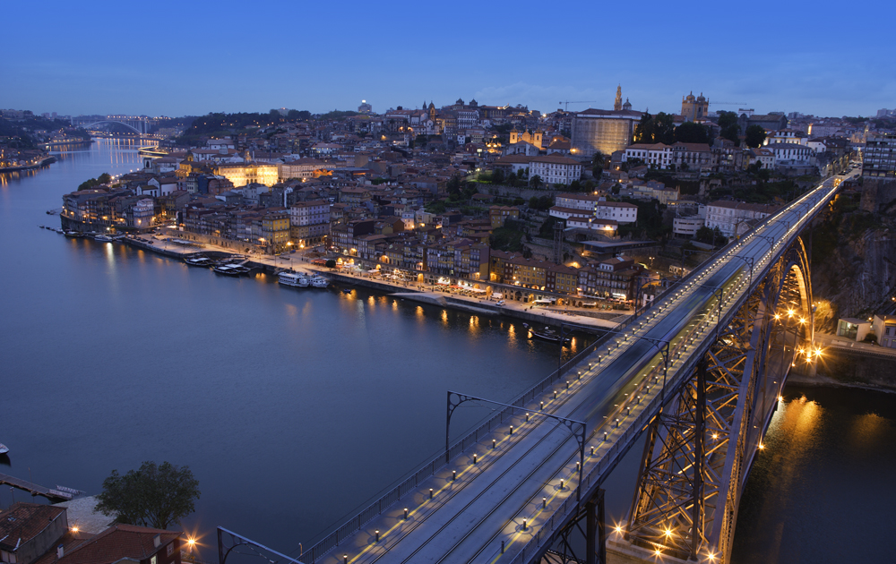
ПОРТО

Slide 12
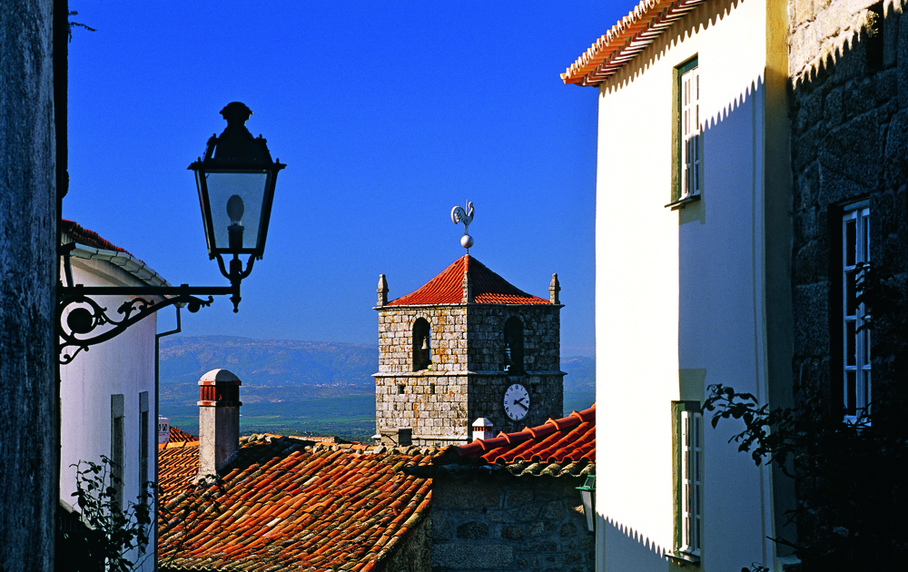
ЦЕНТР ПОРТУГАЛИИ

Slide 13
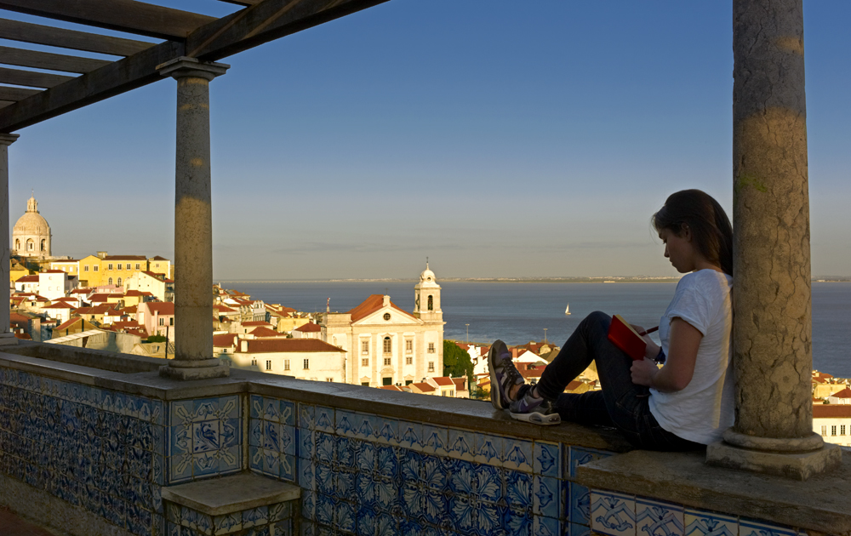
ЛИССАБОН

Slide 14
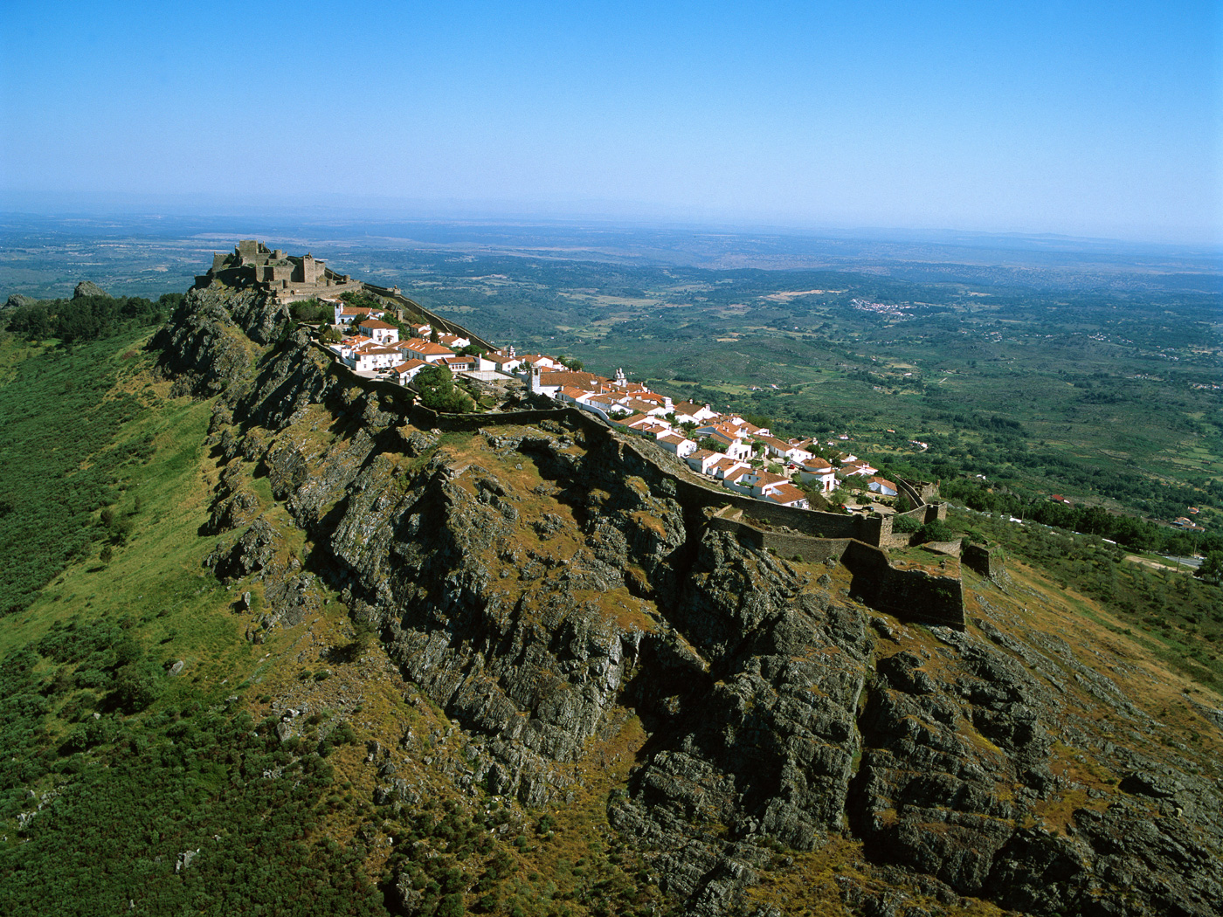
АЛЕНТЕЙЖУ

Slide 15
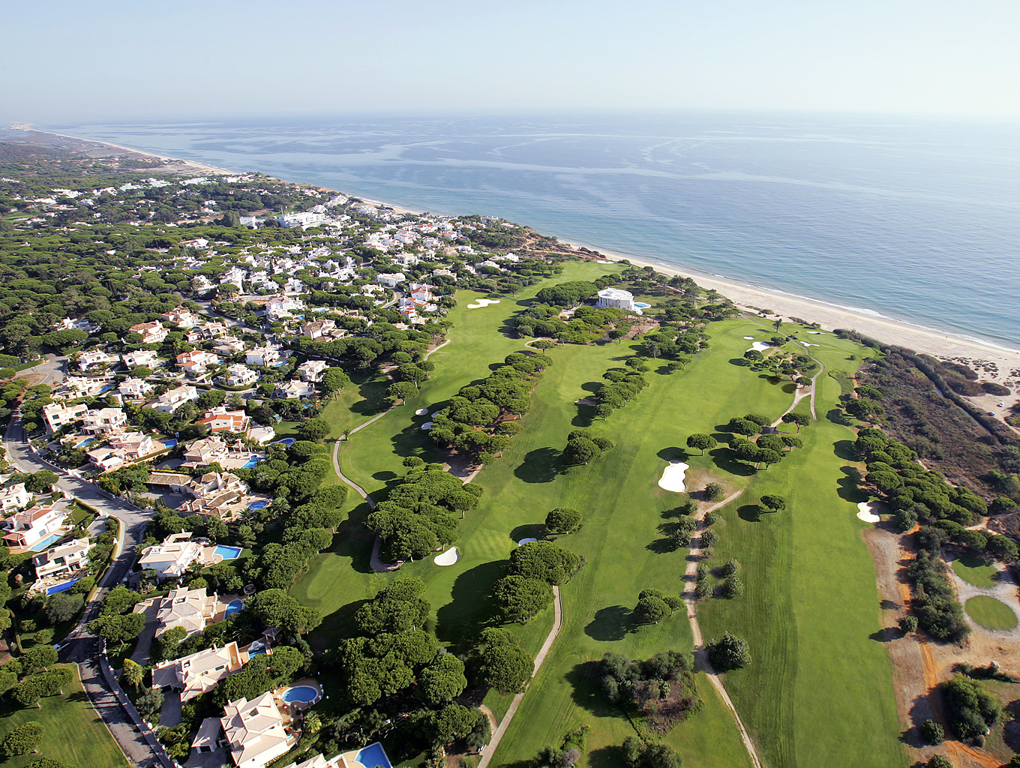
АЛГАРВЕ

Slide 16
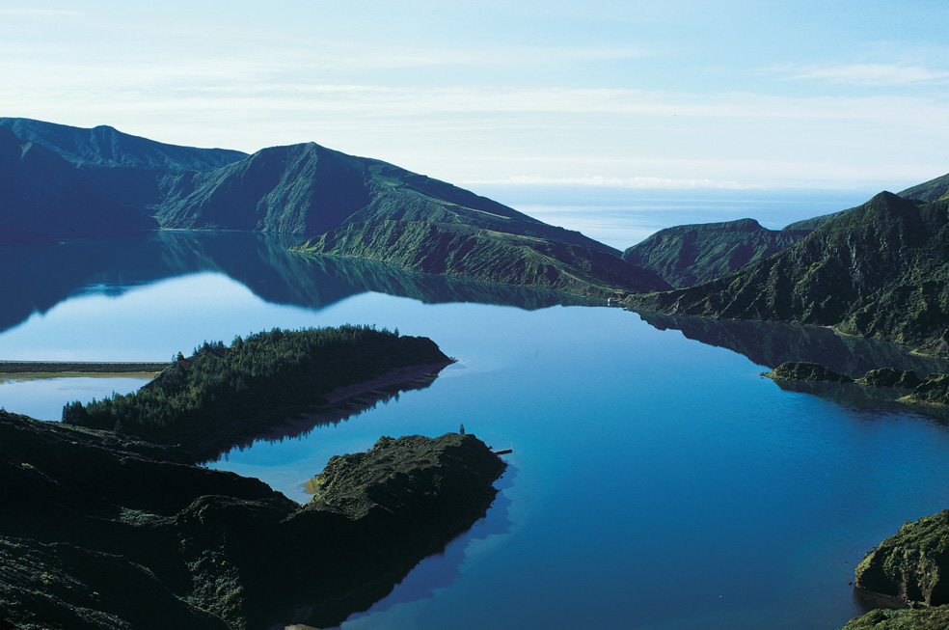
АЗОРСКИЕ О-ВА

Slide 17
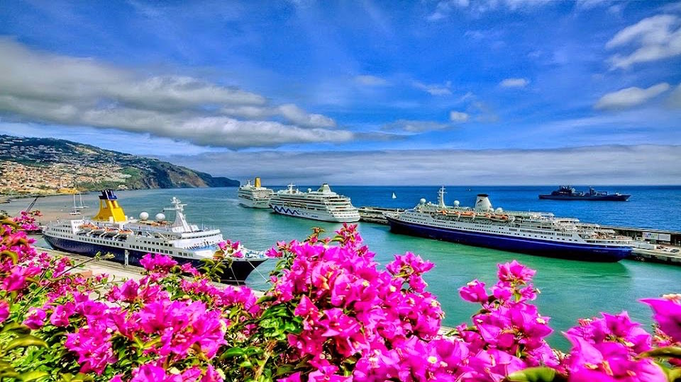
О. МАДЕЙРА

Slide 18
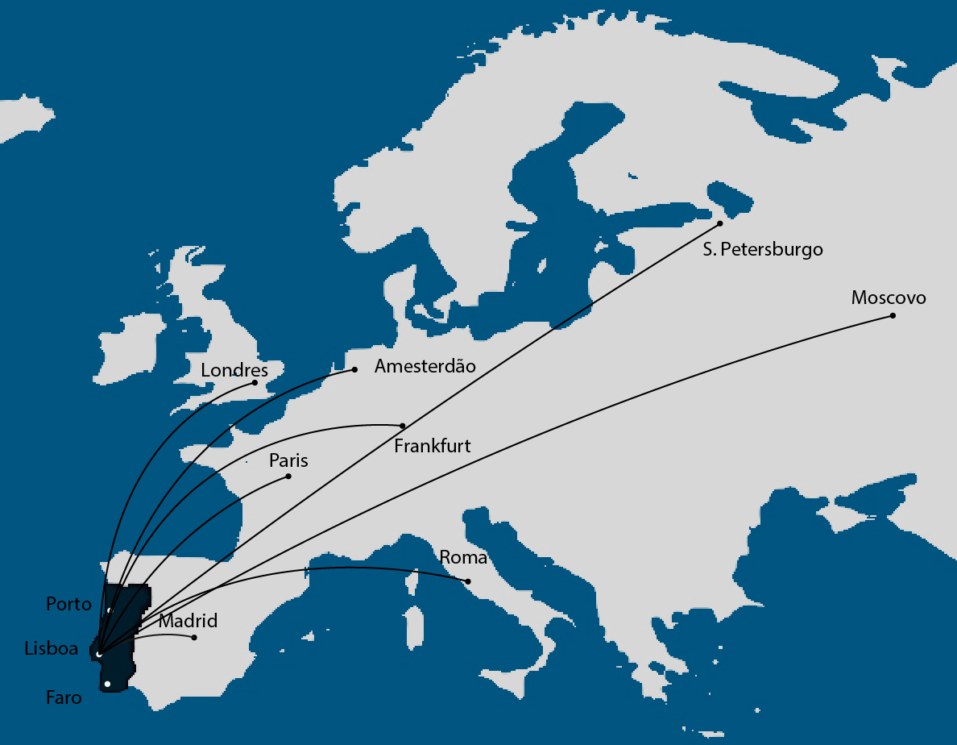
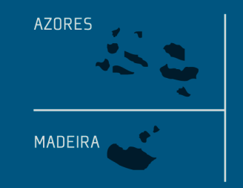
Мы так близки к Вам…

Slide 19
Как добраться до Португалии
На самолете - международный аэропорт в Лиссабоне, Порту, Фару, Фуншал, Понта, Санта-Мария.
На корабле - Морские порта - новые круизные терминалы в Лиссабоне, Порту, Фуншал.

Slide 20
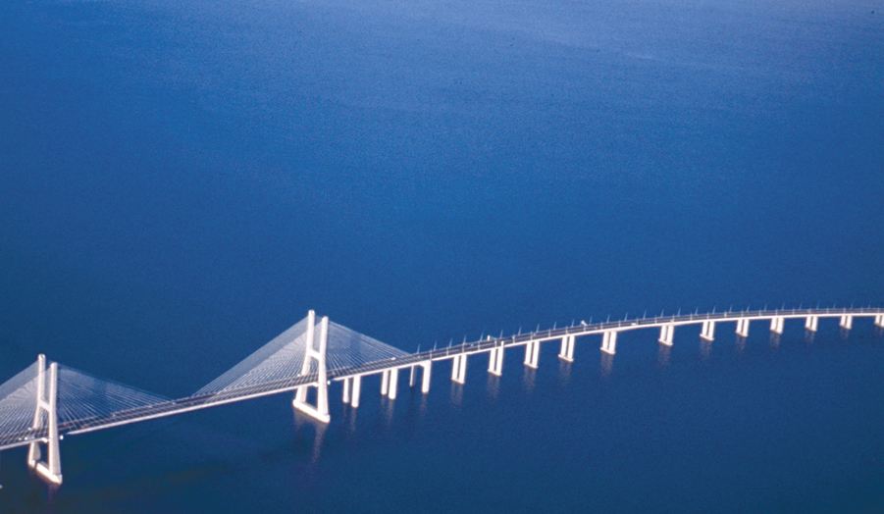
... Мы легко доступны

Slide 21
Возможно Вы слышали об этом....

Slide 22
Радушные люди
теплые и доброжелательные люди с спокойным характером
восприимчивы к иностранным посетителям

Slide 23
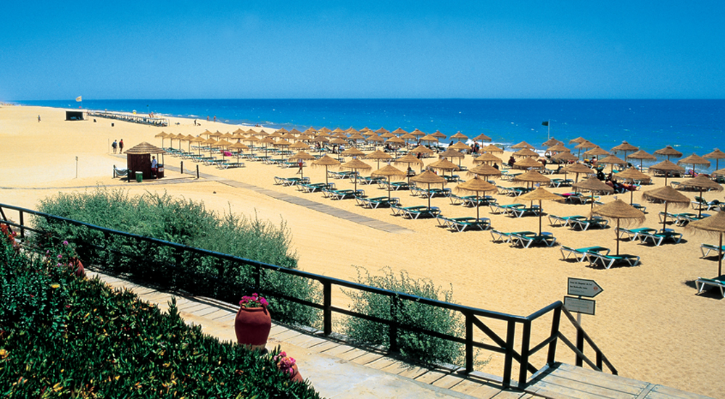
Атлантическое побережье
850 км береговой линии золотых песчаных пляжей

Slide 24
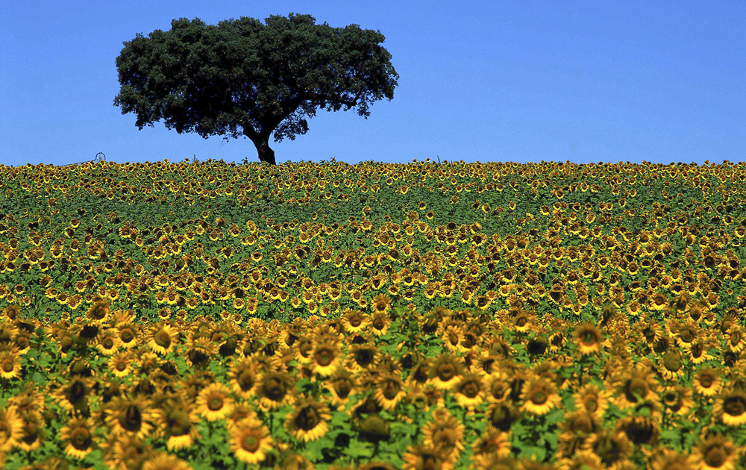
Самая солнечная страна в Европе
Более 280 солнечных дней в году

Slide 25
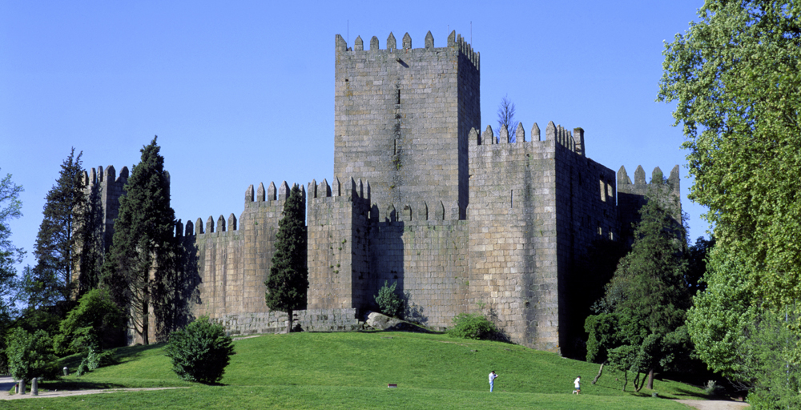
Наследие
900 лет богатейшей истории

Slide 26
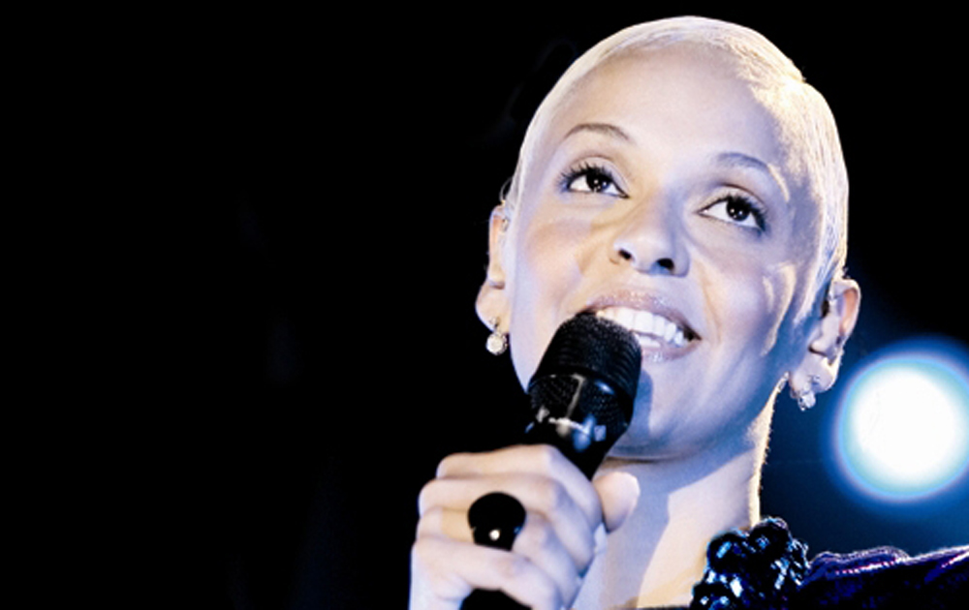
ФАДО
символ португальской души и нематериального
культурного наследия человечества

Slide 27
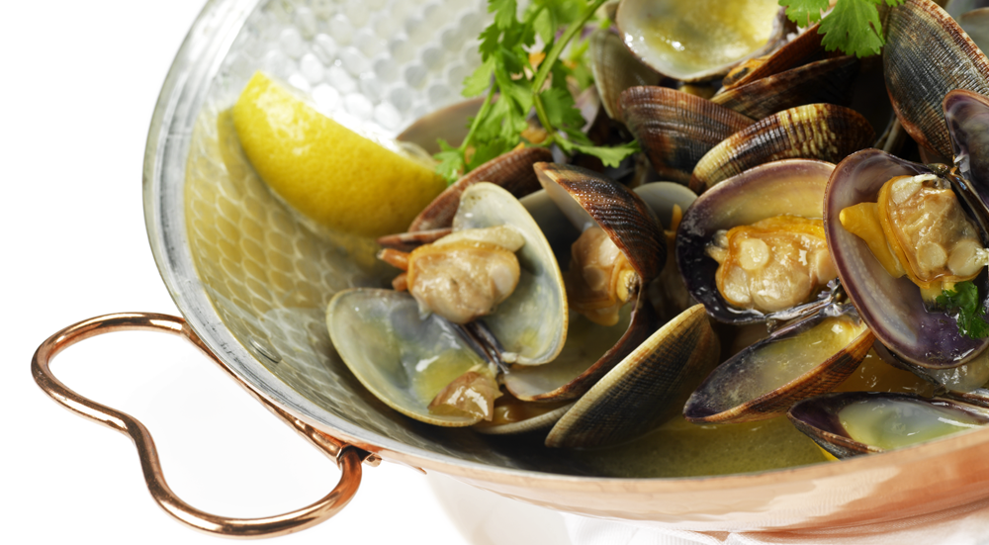
ГАСТРОНОМИЯ…
лучшая рыба в мире, отличная кухня по всей стране
С изысканной кухней и Michelin ресторанов

Slide 28
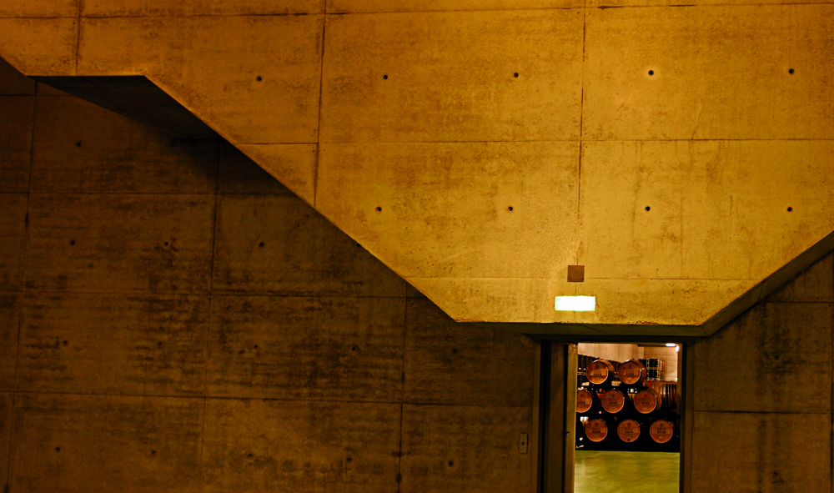
…и много вина
уникальные сорта винограда и родина знаменитого портвейна
Португальские красные и белые вина обладатели многочисленных
международных премий

Slide 29
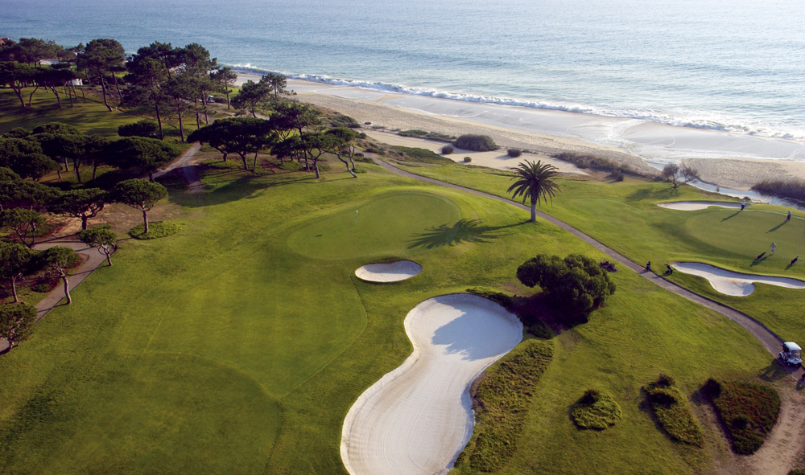
Португальские гольф курсы
Топ гольф направление
Гольф поля разработаны известными архитекторами и дизайнерами
гольф круглый год

Slide 30
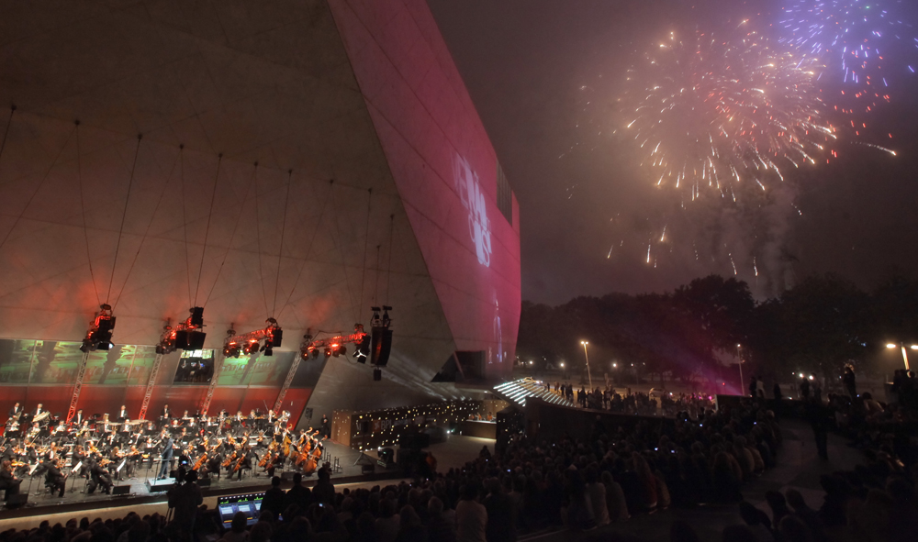
ночная жизнь
одна из лучших ночных жизней в Европе
много открытых баров и дискотек

Slide 31
вещи, которые вы хотели бы знать о Португалии ...

Slide 32
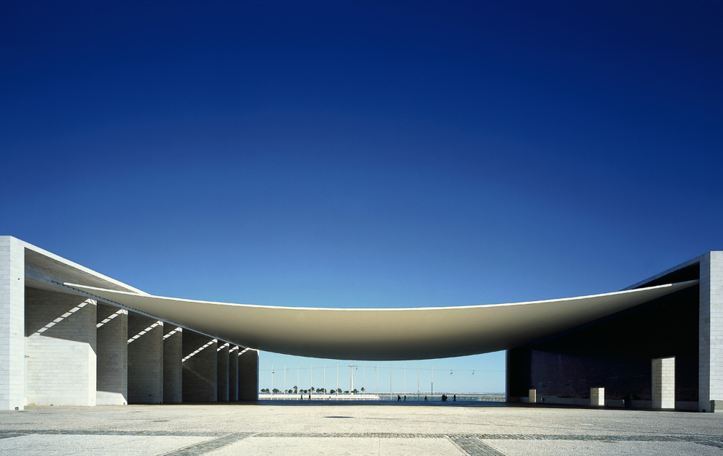
Современная архитектура
Два признания : Eduardo Souto de Moura
Siza Vieira

Slide 33
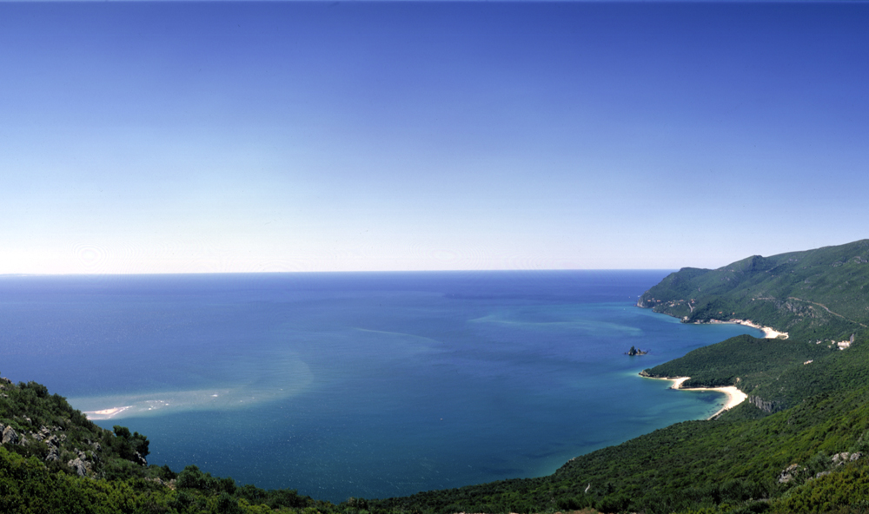
Нетронутая природа

Slide 34
Более 22% территории Португалии
входит в сеть Природа-2000, что делает Португалию одной
из самых амбициозных европейских стран в защите биоразнообразия.

Slide 35
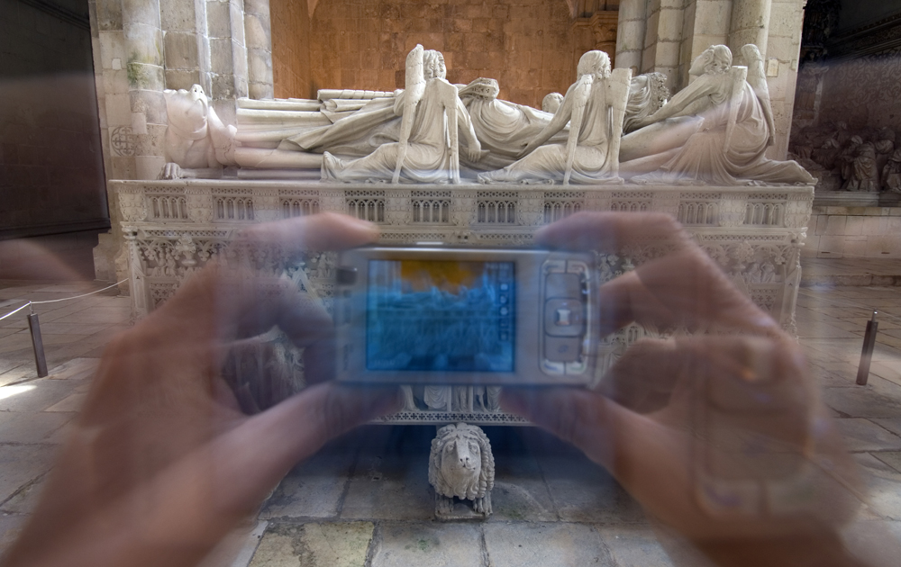
Всемирное наследие

Slide 36
14 объектов на территории Португалии были классифицированы по Списку всемирного наследия ЮНЕСКО. А именно, исторические центры, археологические памятники, культурные ландшафты и нематериальное наследие.

Slide 37
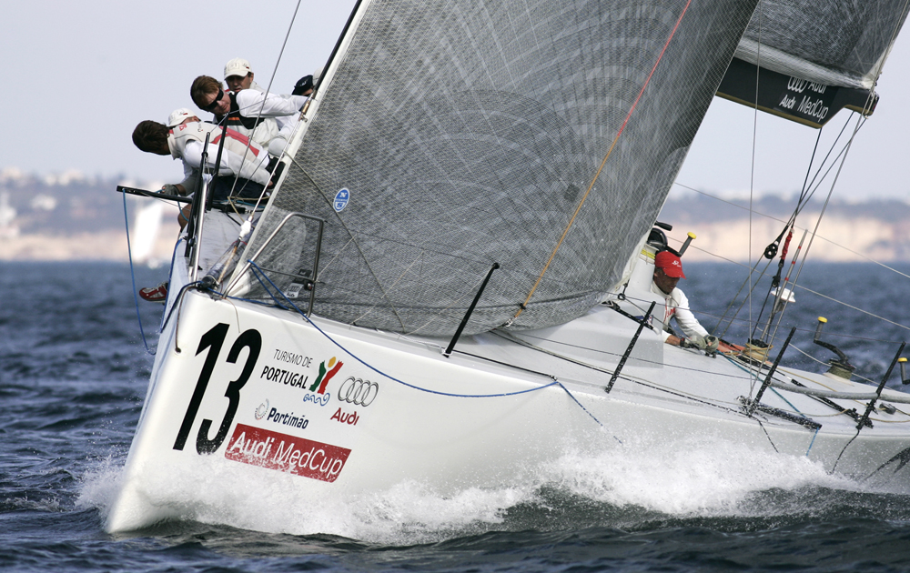
мега события...
DMS Corporate

Slide 38
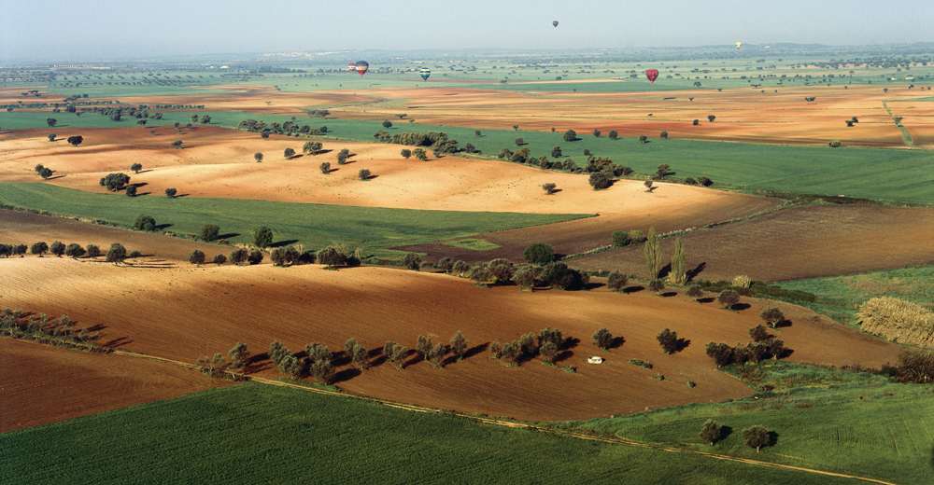
Лучшее место для приключений
Корпоративное решение

Slide 39
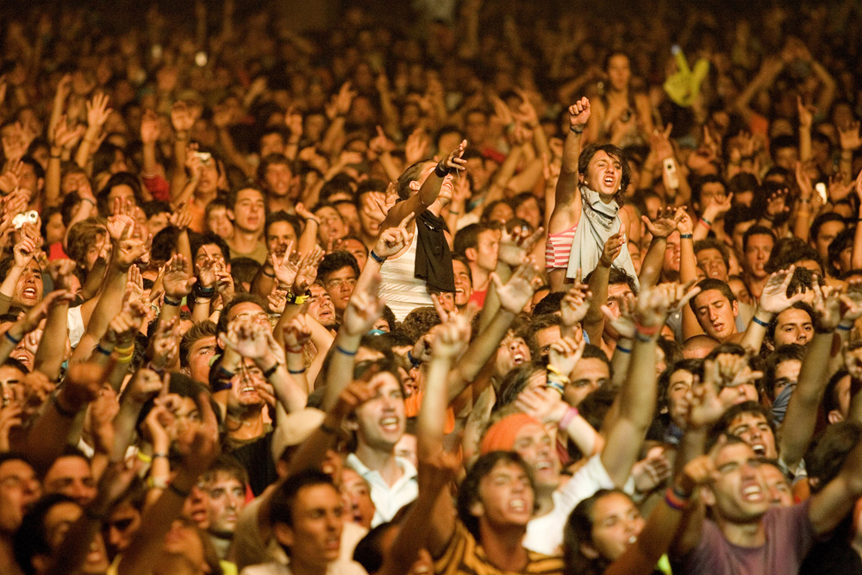
фестивали

Slide 40
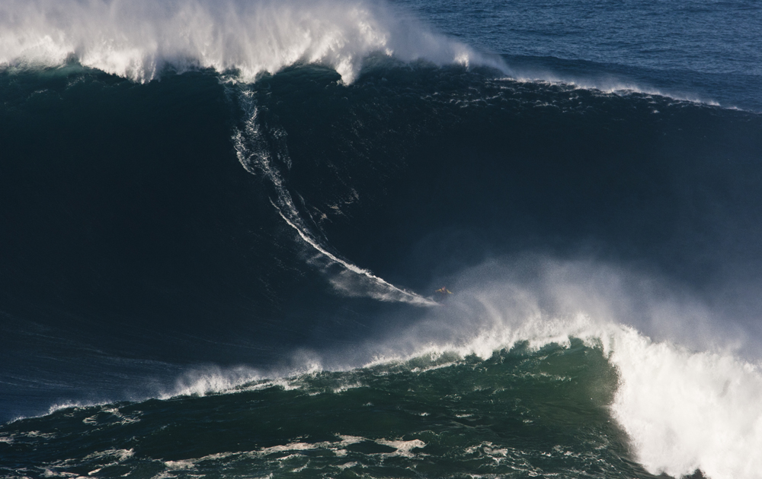
Спорт и Серфинг
Одно из лучших мест для серфинга в Европе

Slide 41
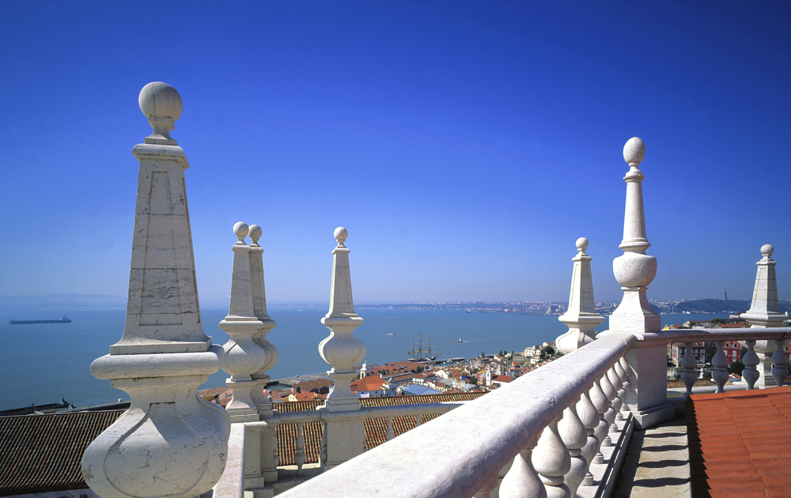
Уникальные краски
Лиссабон является единственной европейской столицей, где солнце садится над морем

Slide 42
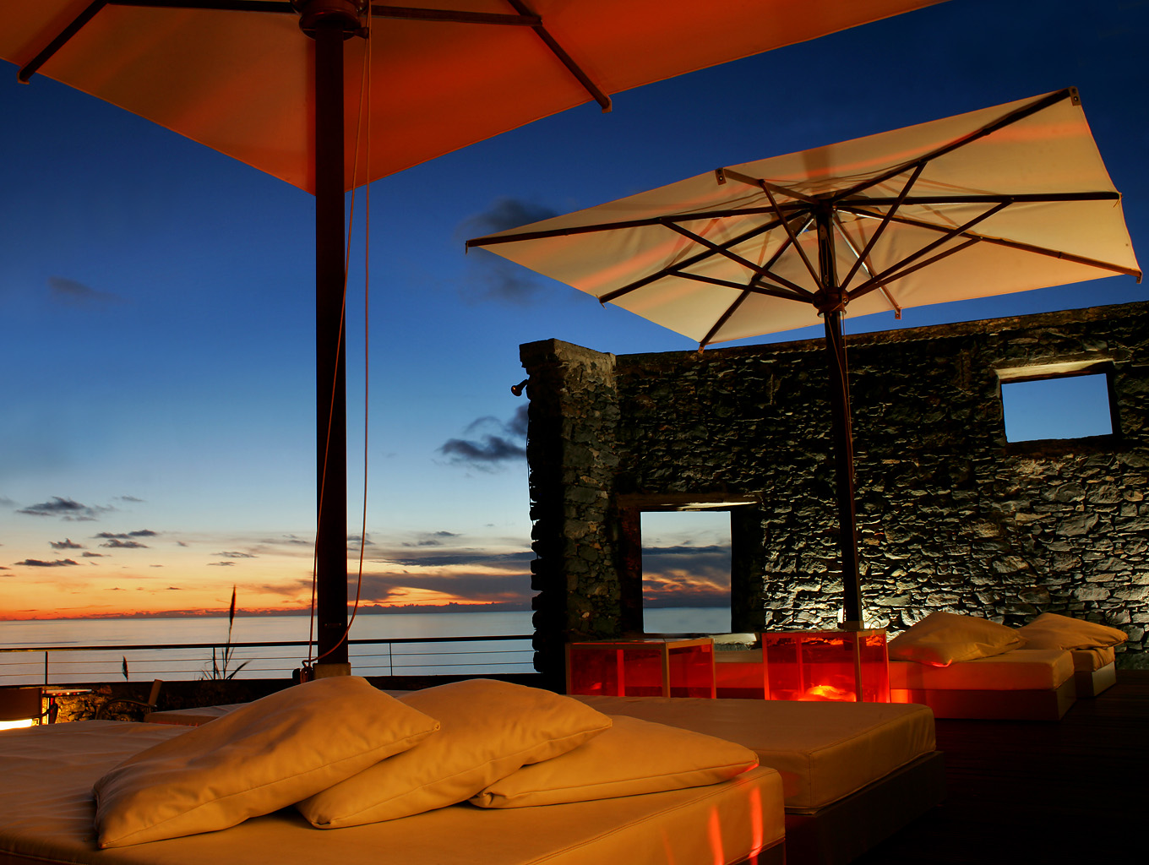
места для расслабления
Relax

Slide 43
Большое разнообразие на небольшом расстоянии, делает Португалию идеальным местом для отдыха.

Slide 44
СЕЗОН 2017
ЭКСКУРСИОННЫЕ ТУРЫ
ОСТРОВ МАДЕЙРА

Slide 45
ЭКСКУРСИОННЫЕ ТУРЫ
ЛИССАБОН

Slide 46
СИТИ ТУРЫ ЛИССАБОН
Лиссабон для всех 3-8 ночей
Классический Лиссабон 5-8 ночей
Королевский Лиссабон 6-8 ночей

Slide 47
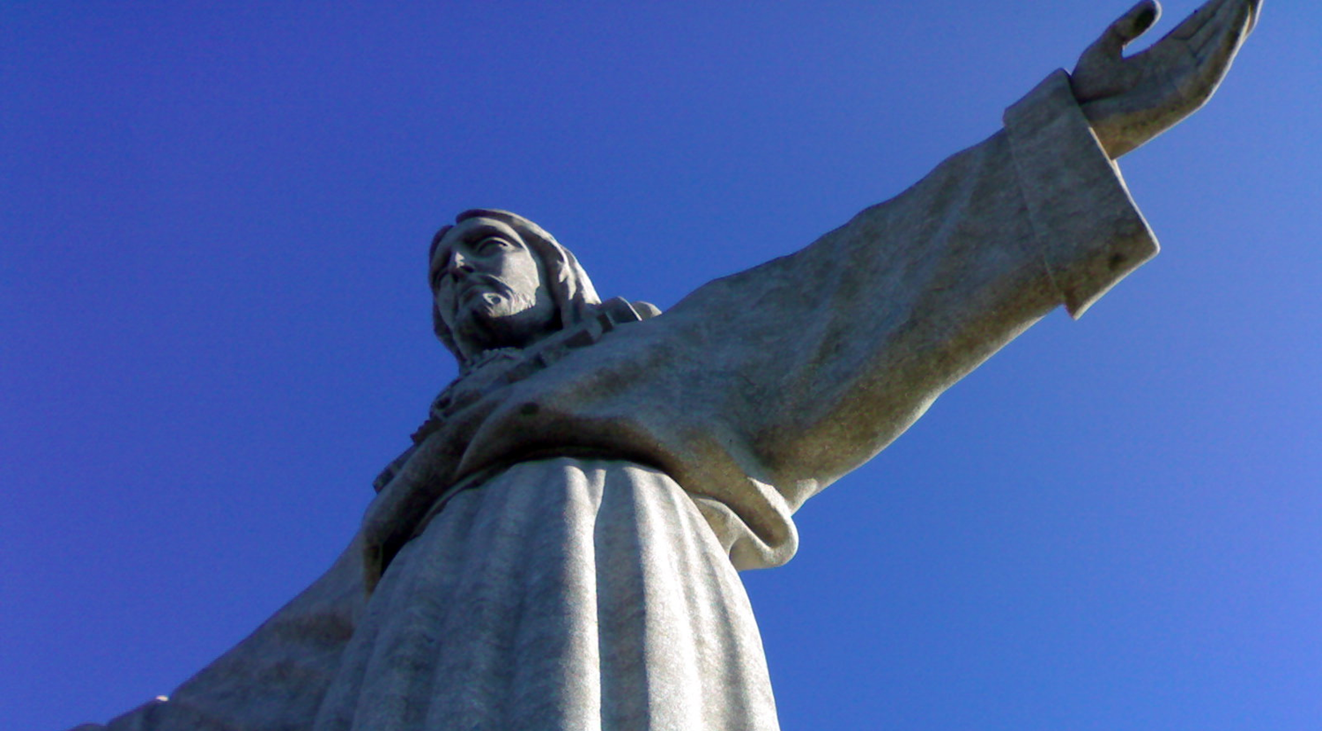
Лиссабон для всех
Лиссабон

Slide 48
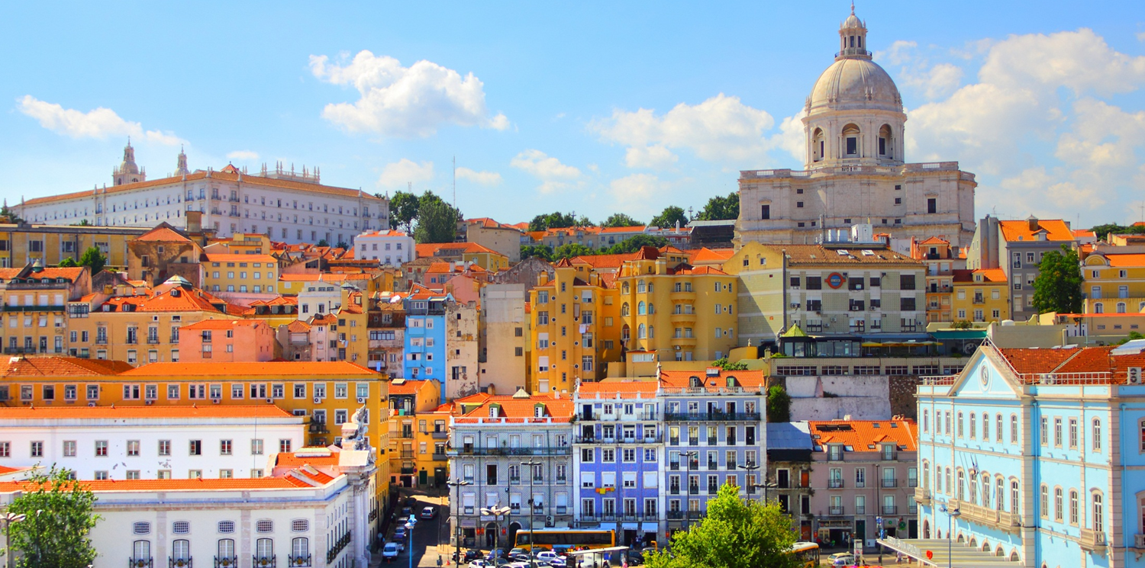
Классический Лиссабон
Лиссабон - Кашкайш - Эшторил - Мыс Кабо де Рока - Синтра (поместье Регалейра)

Slide 49
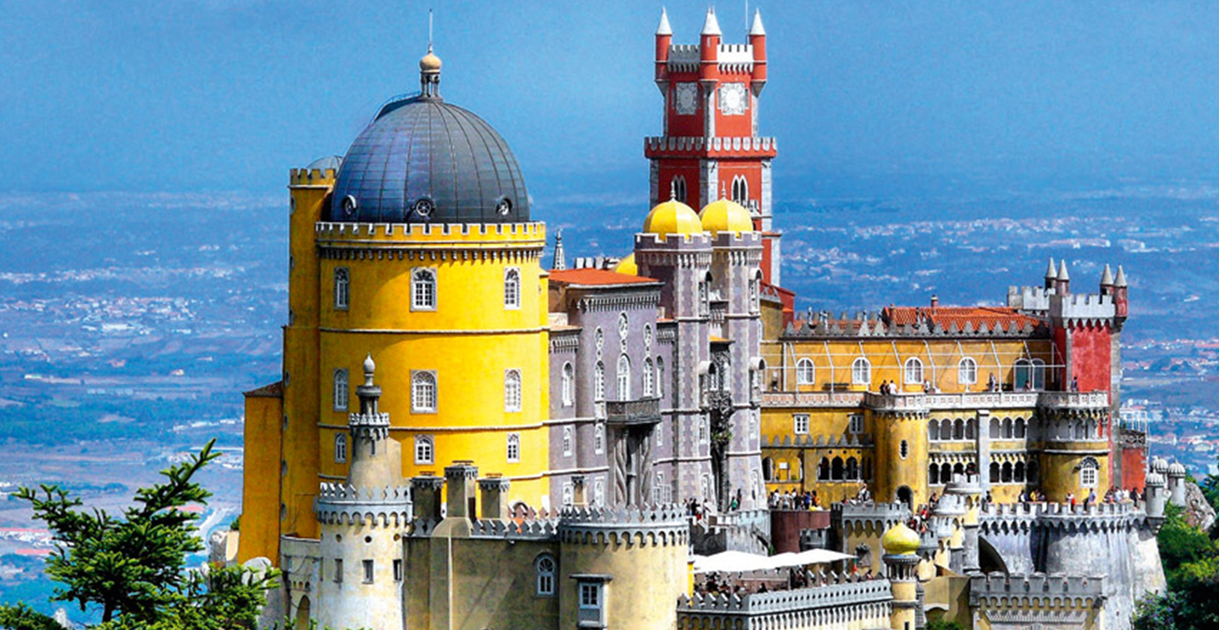
Королевский Лиссабон
Лиссабон - Кашкайш - Эшторил - Мыс Кабо де Рока - Синтра (поместье Регалейра - национальный дворец Синтра) - Обидуш - Алкобасу - Баталья - Фатима

Slide 50
В стоимость входит
Питание по программе
Трансферы, экскурсии и сопровождение в музеи с русскоговорящим гидом
Проживание в отелях: Лиссабон выбранной категории
В стоимость не входит
Билеты в музеи - примерно цена 6 евро
Аудиогид оплачиваются дополнительно - 10 евро с человека на тур или 2.00 с человека в сутки
Дополнительно
Возможно бронировать ряды в автобусе с доплатой.
Цена указа с человека
1 ряд - 50 евро
2-3 ряд 45 евро
4-5 ряд 40 евро
Любой другой ряд по желанию 35 евро

Slide 51
ЭКСКУРСИОННЫЕ ТУРЫ
ПОРТУГАЛИИ

Slide 52
Экскурсионные туры
Две столицы Португалии
Классическая Португалия
Знакомство с Португалией
По Золотому кольцу
Королевская Португалии
Легенды Империи
По следам Тамплиеров
Португальская прогулка
Португальские Каникулы

Slide 53
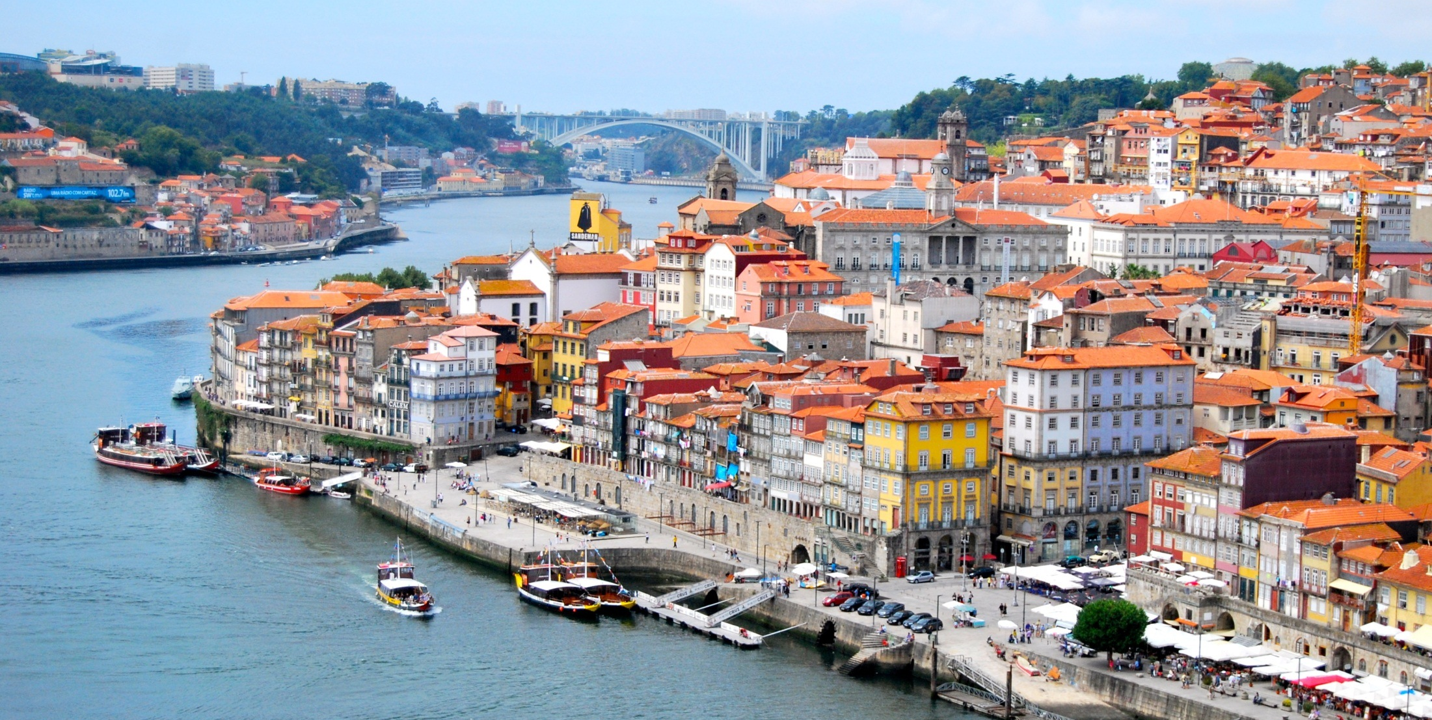
Две столицы Португалии
Лиссабон - Порто - Томар - Куимбра

Slide 54
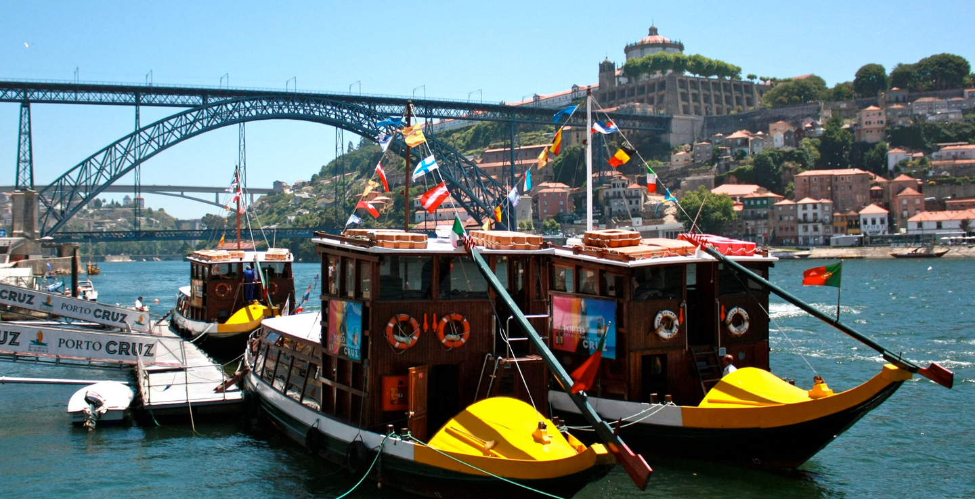
Португальская прогулка
Лиссабон - Эшторил - Кашкайш - Мыс Кабо де Рока - Синтра - Порто - Гимарайш - Брага - Бом Жезуш - Томар - Куимбра

Slide 55
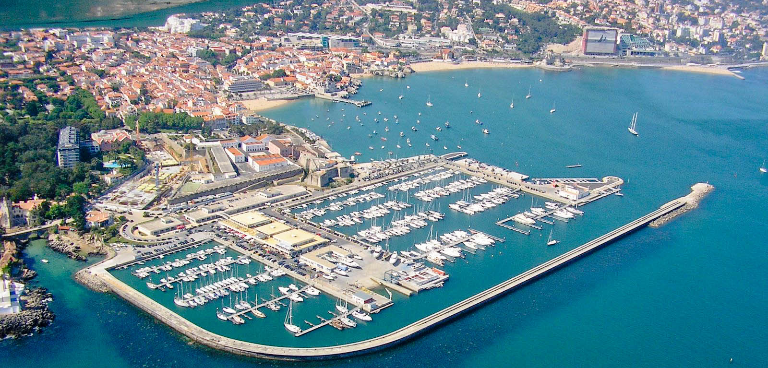
Португальские каникулы
Лиссабон - Кашкайш - Эшторил - Мыс Кабо де Рока- Синтра (поместье Регалейра)- Обидуш - Алкубасу - Баталья - Фатима - Порто - Гимарайш - Брага - Бом Жезуш - Томар - Куимбра

Slide 56
Легенды империи
Лиссабон - Кашкайш - Эшторил - Мыс Кабо де Рока- Синтра (поместье Регалейра, национальный дворец Синтра)- Обидуш - Алкубасу - Баталья - Фатима - Порто - Гимарайш - Брага - Бом Жезуш - Томар - Куимбра

Slide 57
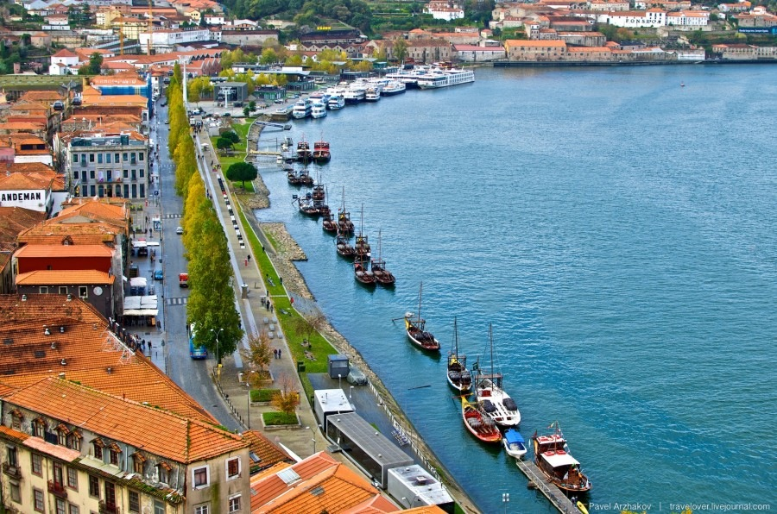
Классическая Португалия
Лиссабон - Кашкайш - Эшторил - Мыс Кабо де Рока- Синтра (поместье Регалейра)- Обидуш - Алкубасу - Баталья - Фатима - Порто - Гимарайш - Брага - Бом Жезуш - Томар - Куимбра - 2 Моста - Эвора - Сетубал - Азейтау (дегустация вина мускатель) - Алмада - Статуя Христа

Slide 58
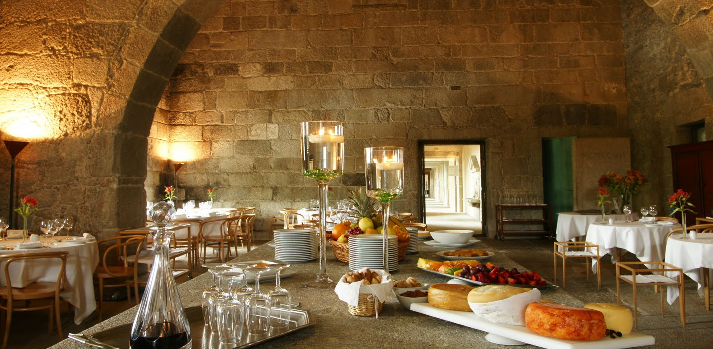
Королевская Португалия
Лиссабон - Кашкайш - Эшторил - Мыс Кабо де Рока- Синтра (поместье Регалейра, национальный дворец Синтры)- Обидуш - Алкубасу - Баталья - Фатима - Порто - Гимарайш - Брага - Бом Жезуш - Томар - Куимбра - 2 Моста - Эвора - Сетубал - Азейтау (дегустация вина мускатель) - Алмада - Статуя Христа

Slide 59
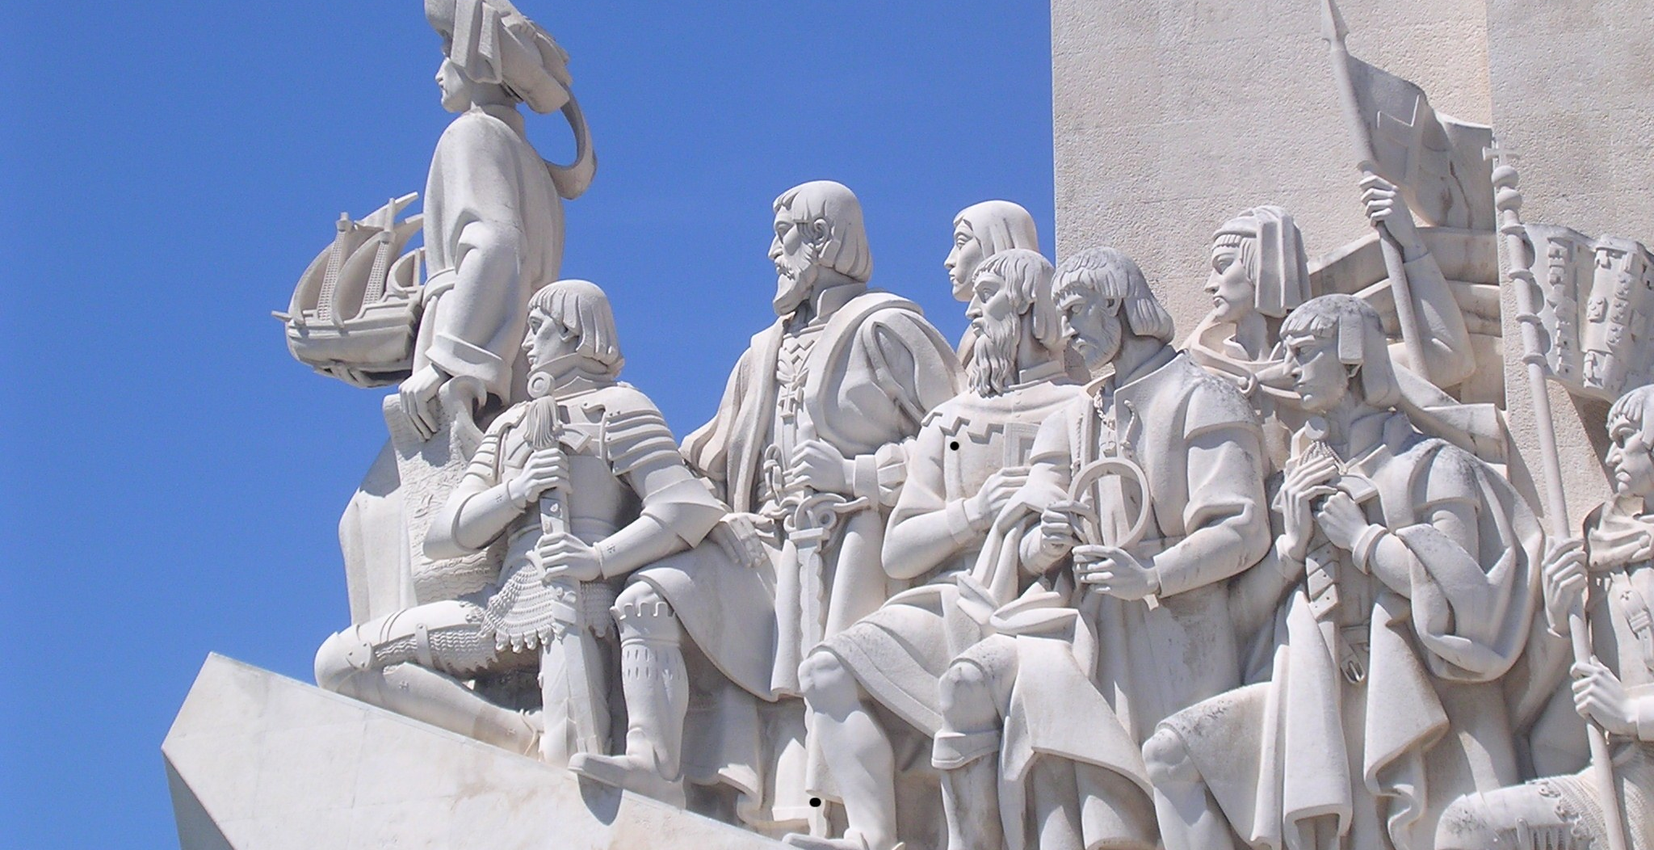
Знакомство с Португалией
Лиссабон - Синтра - Мыс Рока - Кашкайш - Эшторил - Обидуш - Алкубасу- Баталья- Фатима -
Порто - Алмада - Статуя Христа - Эвора - 2 Моста - Алмада - Азейтау (дегустация вина)

Slide 60
Отели Лиссабона
Категории 2-3*
IBIS LISBOA JOSE MALHOA 2*
HOTEL A.S 3* EDUARDO VII 3 Категории 4* SANA METROPOLITAN 4* ACORES LISBOA 4* TURIM EUROPA 4* OLAIAS PARK HOTEL 4* REAL PARQUE 4*

Slide 61
Отели Порто
Порто, Категории 2-3*
IBIS PORTO GAIA 2*
HOTEL DA BOLSA 3*
HF TUELA PORTO 3* Категории 4*
NOVOTEL PORTO GAIA 4*
IPANEMA PORTO HOTEL 4*
HF FENOX PORTO 4*
VILA GALE PORTO 4*
PESTANA PORTO 4* ACCOR MERCURE 4*

Slide 62
В стоимость входит
Питание по программе
Трансферы, экскурсии и сопровождение в музеи с русскоговорящим гидом
Проживание в отелях: Лиссабон и Порто выбранной категории
В стоимость не входит
Билеты в музеи и круиз по реке Доуру - цена от 45 евро
Аудиогид оплачиваются дополнительно - 10 евро с человека на тур или 2.00 с человека в сутки
Дегустация в винных компаниях по маршруту - примерно цена 10 евро
Дополнительно
Возможно бронировать ряды в автобусе с доплатой.
Цена указа с человека
1 ряд - 50 евро
2-3 ряд 45 евро
4-5 ряд 40 евро
Любой другой ряд по желанию 35 евро

Slide 63
МАДЕЙРА

Slide 64
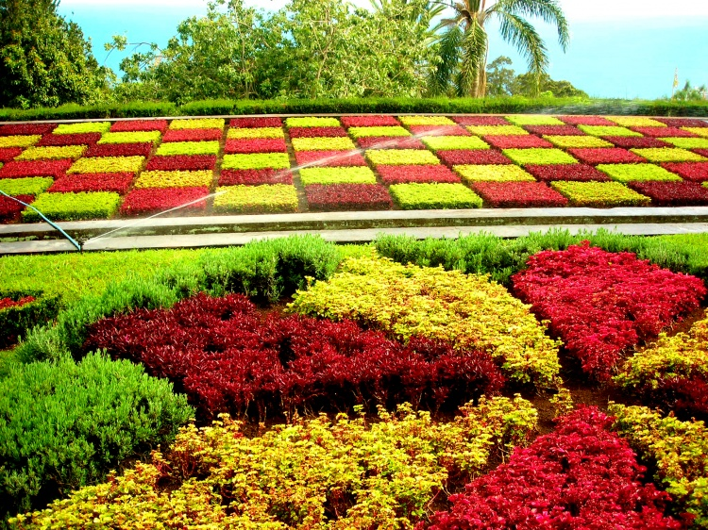
ПЛАВАЮЩИЙ САД

Slide 65
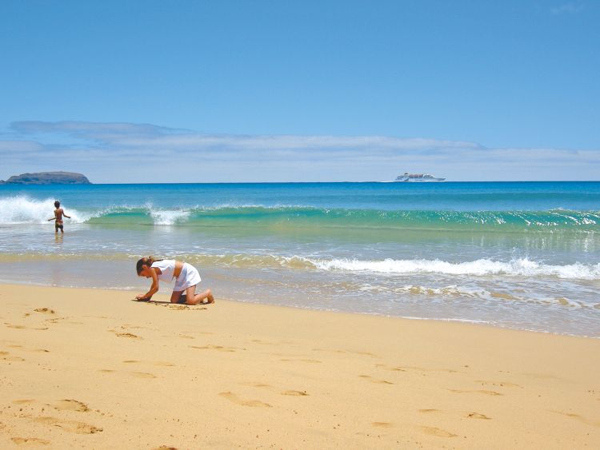
ЖЕМЧУЖИНА АТЛАНТИКИ

Slide 66
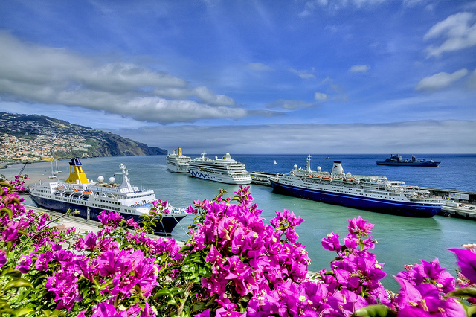
ОСТРОВ ВЕЧНОЙ ВЕСНЫ

Slide 67
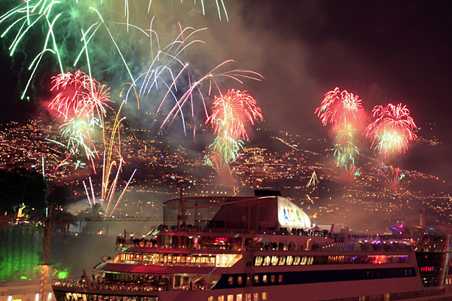
ПРАЗДНИКИ И СОБЫТИЯ

Slide 68
ЭКСКУРСИИ МАДЕЙРА
Регулярные групповые и индивидуальные

Slide 69
РОЗЫГРЫШ ПРИЗОВ
ОБЗОРНАЯ ЭКСКУРСИЯ ПО ЛИССАБОНУ
ОБЗОРНАЯ ЭКСКУРСИЯ ПО О. МАДЕЙРА
2 билета на ежегодную церемонию TEZ WORLDBERRY

Slide 70
ТАМ ГДЕ ЗАКАНЧИВАЕТСЯ ЗЕМЛЯ И НАЧИНАЕТСЯ МОРЕ!
О КАКОМ МЕСТЕ В ПОРТУГАЛИИ ИДЕТ РЕЧЬ?

Slide 71
КАКОЙ ЗНАМЕНИТЫЙ ПОРТУГАЛЬСКИЙ
ФУТБОЛИСТ ОТКРЫЛ ОТЕЛИ В
ЛИССАБОНЕ И НА ОСТРОВЕ МАДЕЙРА
ПОД СВОИМ БРЕНДОМ?

Slide 72
ЧТО ЯВЛЯЕТСЯ СИМВОЛОМ
ПОРТУГАЛЬСКОЙ ДУШИ?

Slide 73
КАКОЕ ПОРТУГАЛЬСКОЕ ВИНО ОЧЕНЬ ЛЮБИЛ
ГРИГОРИЙ РАСПУТИН?

Slide 74
УСПЕШНЫХ ПРОДАЖ!

